Slide 1


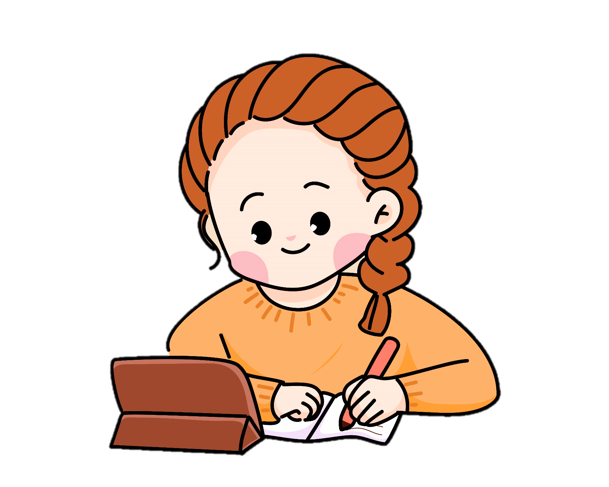

Tập viết
C

Slide 2

*Kiến thức, kĩ năng:
- Biết viết chữ viết hoa C cỡ vừa và cỡ nhỏ.
- Viết đúng câu ứng dụng: Có công mài sắt, có ngày nên kim.
*Phát triển năng lực và phẩm chất:
- Rèn cho HS tính kiên nhẫn, cẩn thận.
- Có ý thức thẩm mỹ khi viết chữ.

Slide 3

Hoạt động 1

Slide 4
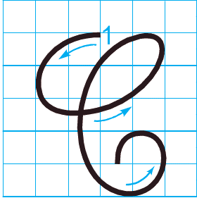
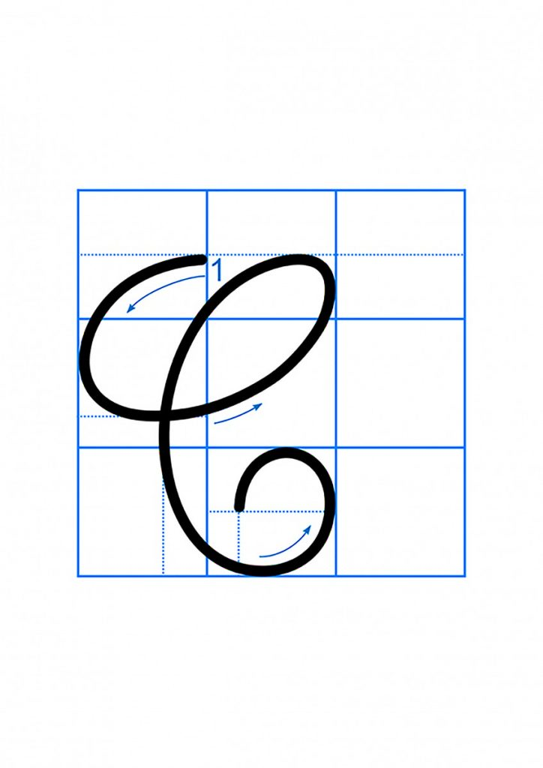
Chữ hoa C

Slide 5
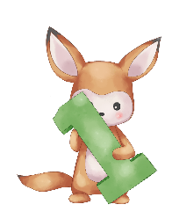


Chữ hoa C cỡ vừa
Chữ hoa C cao bao nhiêu ô li?
→ Cao 5 ô li.
Chữ hoa C rộng bao nhiêu ô li?
→Rộng 4 ô li.
Chữ C hoa gồm mấy nét.
→Chữ C gồm 1 nét được kết hợp 2 nét cơ bản là nét cong dưới và cong trái nối liền nhau.

Slide 6
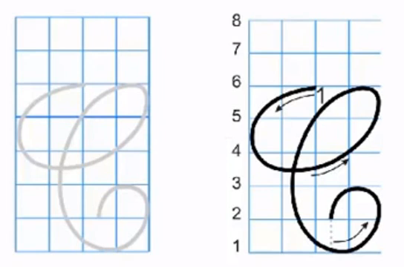

Slide 7
Chữ hoa C cỡ nhỏ
a. Chữ hoa C cao bao nhiêu ô li?
→ Cao 2 ô li rưỡi.
b. Chữ hoa C rộng bao nhiêu ô li?
→Rộng gần 2 ô li.

Slide 8

Viết chữ hΞ C
cỡ nhỏ

Slide 9

Hoạt động 2

Slide 10

Có công mài sắt, có ngày nên kim.
Chữ cái nào được viết hoa?
→ Chữ C
Những chữ cái nào cao 2 ô li rưỡi?
→Chữ C, g, y, k
Cuối câu có dấu gì?
→ Dấu chấm (.)

Slide 11

Hoạt động 3

Slide 12
DẶN DÒ
DẶN DÒ
Tiếp tục hoàn thành
vở tập viết.

Slide 13
CHÚC CÁC EM HỌC TỐT
CHÚC CÁC EM HỌC TỐT

Slide 14

GIÁO ÁN ĐIỆN TỬ LỚP 4
GIÁO ÁN ĐIỆN TỬ LỚP 2 & LỚP 3
Bộ Kết nối tri thức
Soạn bài giảng yêu cầu các khối lớp
Thiết kế bài giảng E – Learning
MĂNG NON – TÀI LIỆU TIỂU HỌC
Mời truy cập: MĂNG NON- TÀI LIỆU TIỂU HỌC | Facebook
SĐT ZALO : 0382348780 - 0984848929

